Slide 1
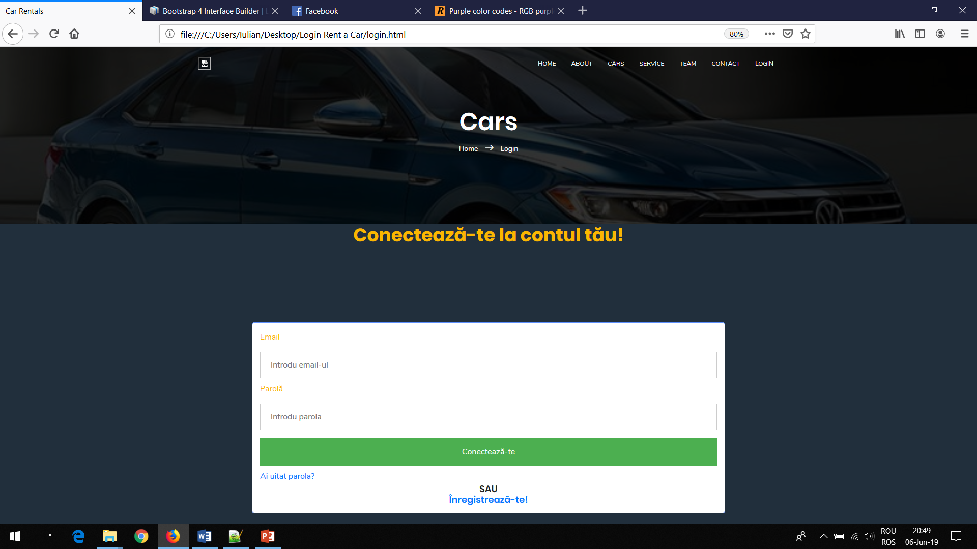
Pagina Login.html
Tehnologii folosite:
HTML;
CSS;
Bootstrap;
JavaScript;
Baza de date Firebase.

Slide 2
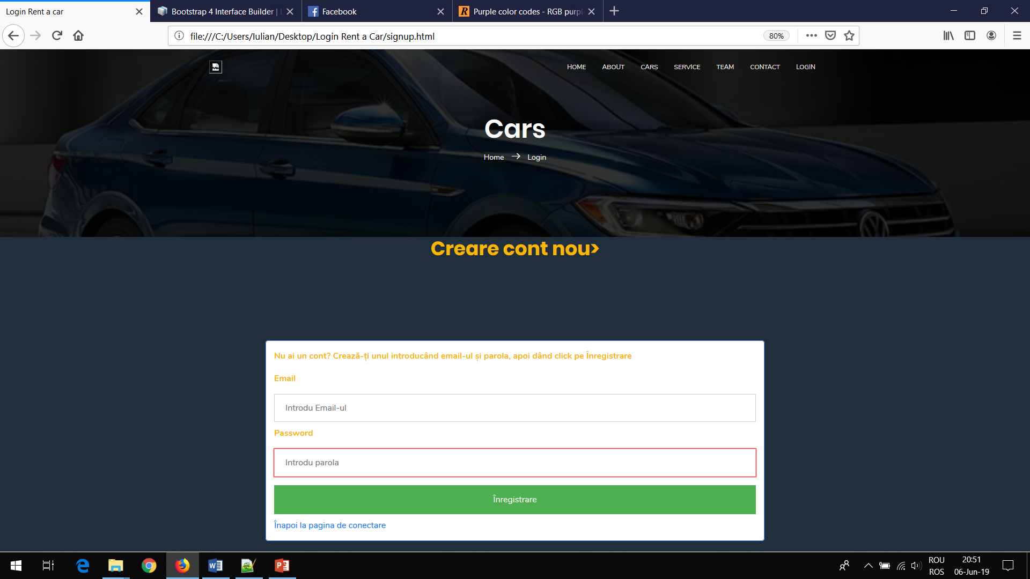
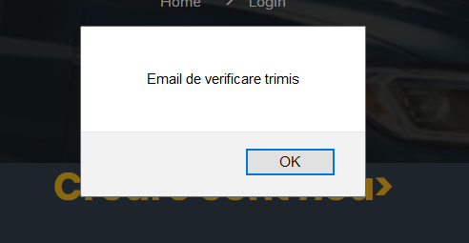
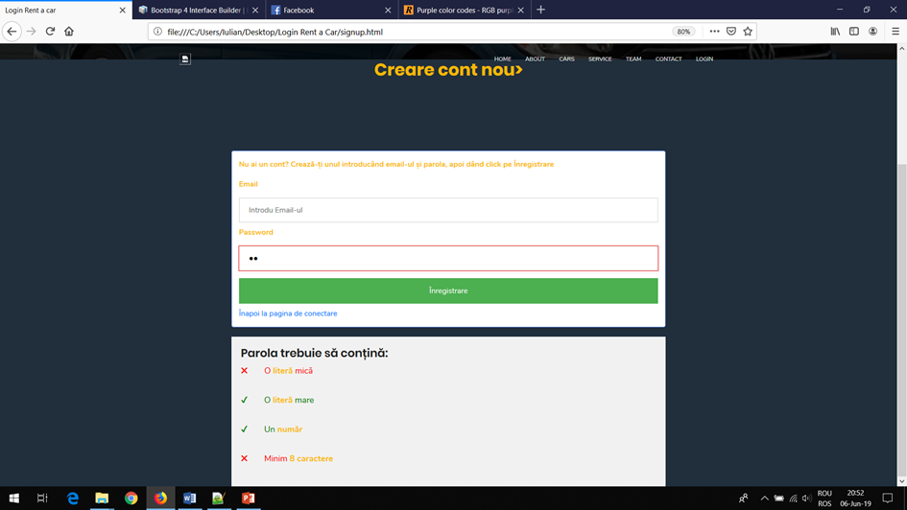
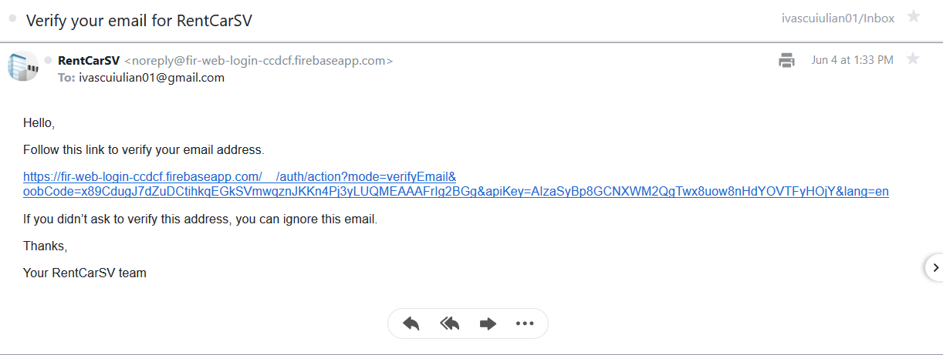
Creare utilizator nou. Pagina SignUp.html
Pentru crearea unui cont nou trebuie introdus email-ul și parola, apoi se dă click pe Înregistrează-te. Parola trebuie să conțină o literă mică, o literă mare, un număr și să aibă lungimea minim 8 caractere. După crearea contului, acesta trebuie verificat. Pentru aceasta se va da click pe Trimite Email de verificare. După trimiterea email-ului vom primi un mesaj de confirmare și va dispărea acest buton.

Slide 3
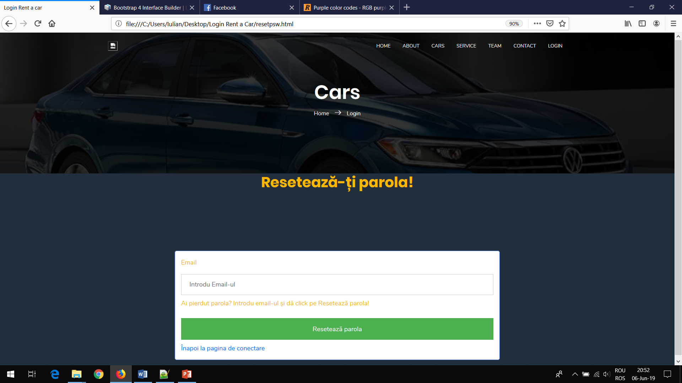
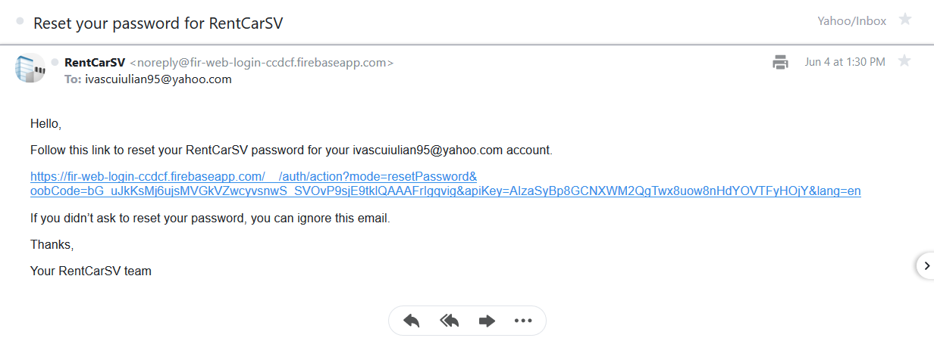
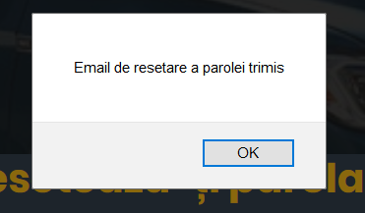
Resetare parolă. Pagina resetpsw.html
În cazul în care utilizatorul a uitat parola, aceasta poate fi resetată prin introducerea email-ului și apăsând butonul Password Reset. Și în acest caz vom primi un mesaj de confirmare a trimiterii email-ului.

Slide 4
Testare logare [1]
Ce testez? | Condiții preliminare | Ce aștept să se întâmple? | Ce se întâmplă de fapt?
Login.html | Email și parolă neintroduse | Mesaj de eroare | Apare o eroare: Error : The email address is badly formatted
Login.html | Introdus doar email | Mesaj de eroare | Error : The password is invalid or the user does not have a password
Login.html | Introdusă doar parola | Mesaj de eroare | Error : The email address is badly formatted
Login.html | Este introdus email și parolă care nu există | Mesaj de eroare | Error : There is no user record corresponding to this identifier. The user may have been deleted
Login.html | Email-ul introdus este corect, dar nu și parola | Mesaj de eroare | Error : The password is invalid or the user does not have a password
Login.html | Email și parolă introduse corect | Conectare | Conectare utilizator
Login.html | Email și parolă introduse corect, conectare efectuată, neverificare cont | Trimitere email de verificare la apăsare buton corespunzător | Trimitere email și primire confirmare de trimitere

Slide 5
Testare logare [2]
Ce testez? | Condiții preliminare | Ce aștept să se întâmple? | Ce se întâmplă de fapt?
Resetpsw.html | Email-ul nu este introdus | Mesaj de eroare | Error : The email address is badly formatted
Resetpsw.html | Este introdus un email care nu există | Mesaj de eroare | Error : There is no user record corresponding to this identifier. The user may have been deleted
Resetpsw.html | Email-ul nu are forma corectă | Mesaj de eroare | Error : The email address is badly formatted
Resetpsw.html | Email-ul introdus este corect | Trimite email de resetare | Trimite email și primire confirmare de trimitere
Signup.html | Nu este introdus email și parolă | Mesaj de eroare | Error : The email address is badly formatted
Signup.html | Este introdus doar email | Mesaj de eroare | Error : The password must be 8 characters long or more
Signup.html | Este introdusă doar parola | Mesaj de eroare | Error : The email address is badly formatted
Signup.html | Email-ul este introdus dar parola nu respectă cerințele impuse | Nu se crează cont | Contul se crează și trebuie introdusă o nouă parolă care să respecte cerințele
Signup.html | Email și parolă introduse corect | Creare cont | Creare cont

Slide 6
Testare cod

Slide 7
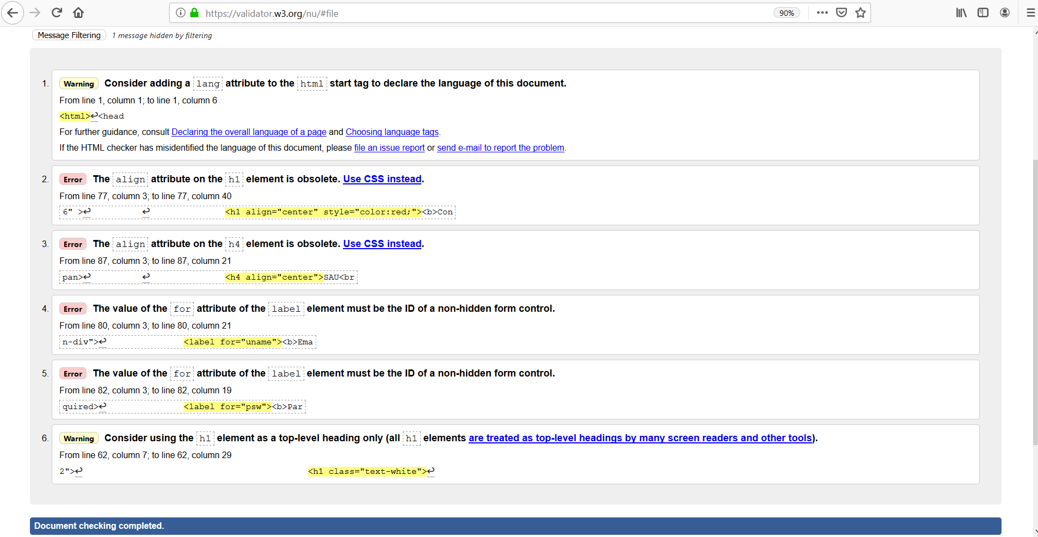
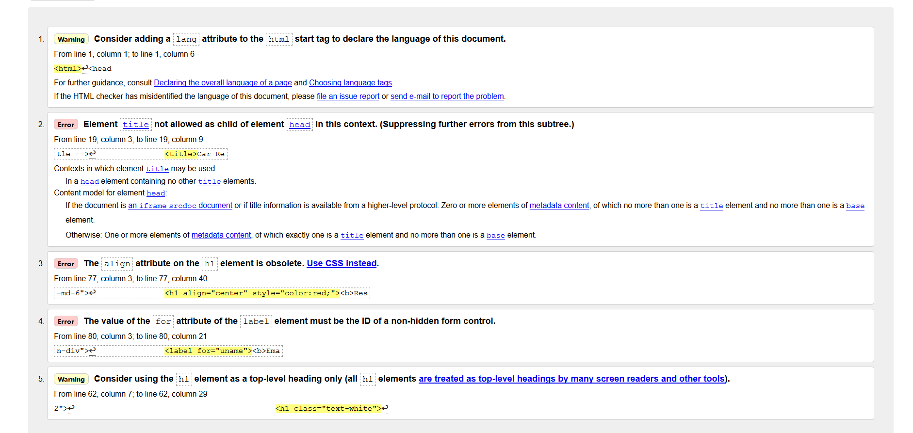
Testare cod HTML
Login.html
Resetpsw.html

Slide 8
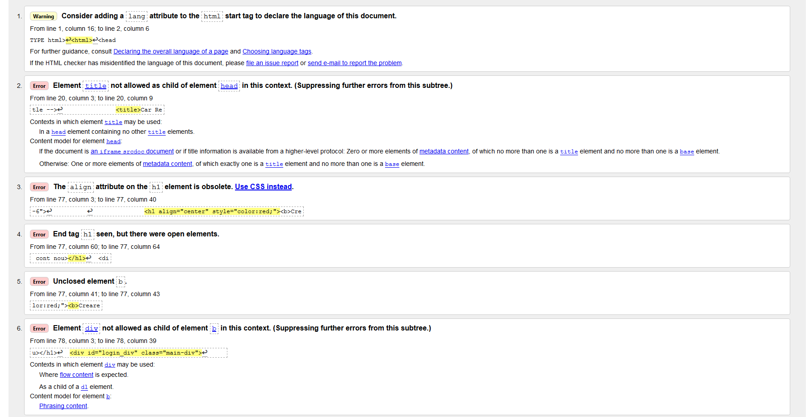
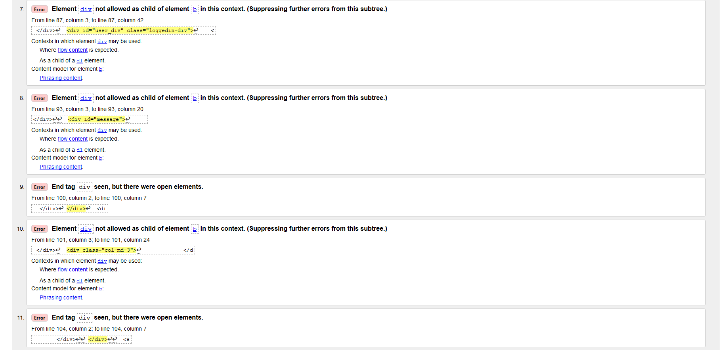
Testare cod html
Signup.html

Slide 9
Bibliografie
https://firebase.google.com/docs/web/setup?authuser=0
https://www.w3schools.com/
https://www.layoutit.com/

